Slide 1

সবাইকে শুভেচ্ছা

Slide 2
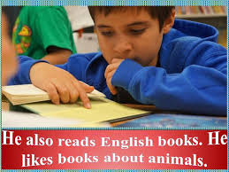
ঘরে থাকি ,নিরাপদে থাকি ও করোনা থেকে মুক্ত থাকি।

Slide 3

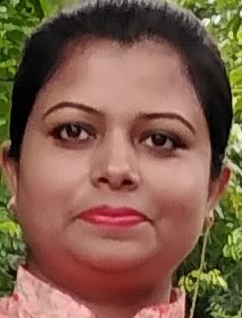
শিক্ষক পরিচিতি
নাহিদা আখতার
সহকারী শিক্ষক
কালীকচ্ছ উত্তর সরকারি প্রাথমিক বিদ্যালয়
কালীকচ্ছ ,সরাইল, ব্রাহ্মণবাড়িয়া।

Slide 4

পাঠ পরিচিতি
শ্রেণিঃপঞ্চম
বিষয়ঃবাংলাদেশ ও বিশ্ব পরিচয় পাঠের শিরোনামঃআমাদের দায়িত্ব ও কর্তব্য আজকের পাঠঃবাড়িতে নিরাপত্তা রক্ষা
সময়ঃ৪৫ মিনিট।

Slide 5
শিখনফল
৪.২.২ শিশু নিজের নিরাপত্তা রক্ষায় সচেতন হয়ে নিজেকে নিরাপদ রাখবে।

Slide 6
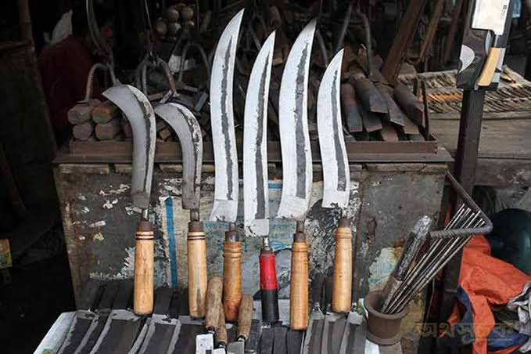
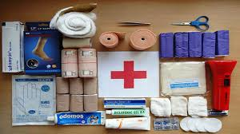
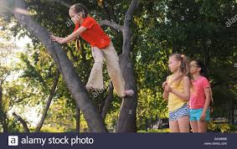
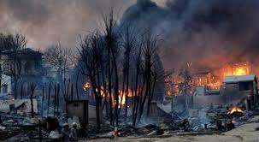
চল ,আমরা কিছু ছবি দেখি

Slide 7
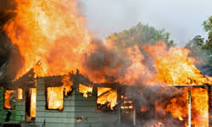
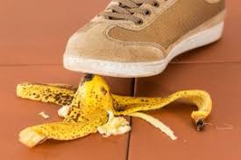
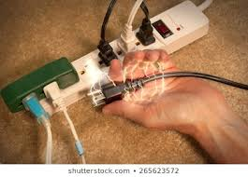
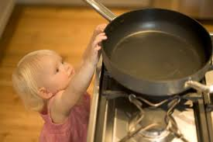
চল ,আমরা আরও কিছু ছবি দেখি

Slide 8
আজকের পাঠ
বাড়িতে নিরাপত্তা রক্ষা

Slide 9
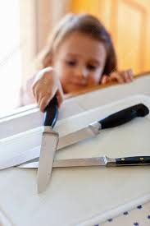
ছুরি,কাঁচি জাতীয় ধারালো জিনিস সাবধানে ব্যবহার করা।

Slide 10
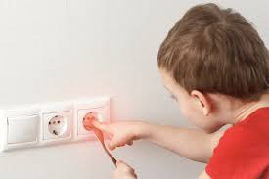
খালি পায়ে বা ভেজা হাতে বৈদ্যুতিক সুইচ না ধরা।

Slide 11
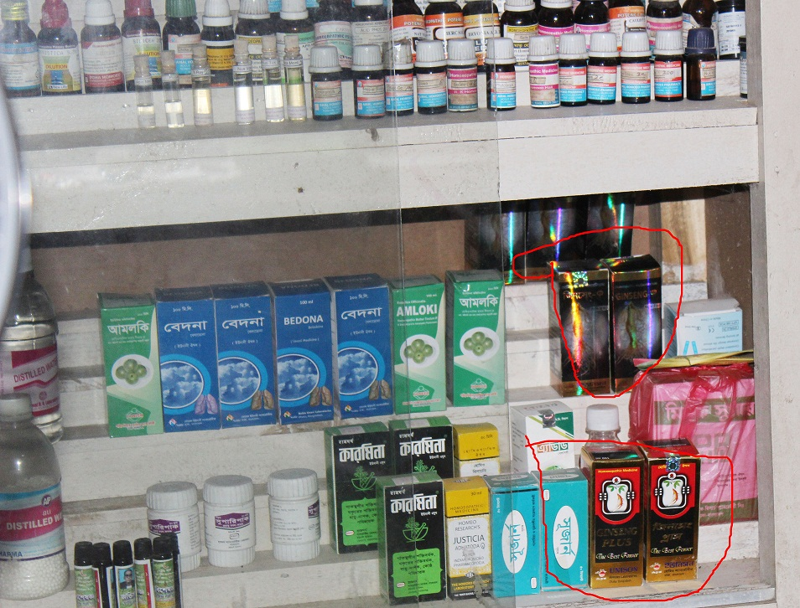
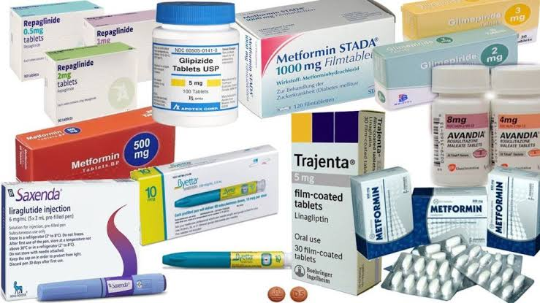
ঔষধ ও কীটনাশকের গায়ে স্পষ্ট করে লিখে রাখা ,যেন ভুলবশত কেউ খেয়ে না ফেলে।

Slide 12
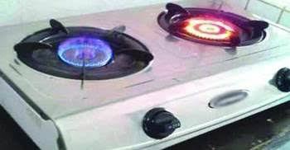
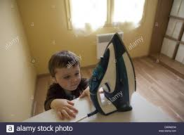
গ্যাসের চুলা ও বিদ্যুত ব্যবহারের পর বন্ধ রাখা।

Slide 13
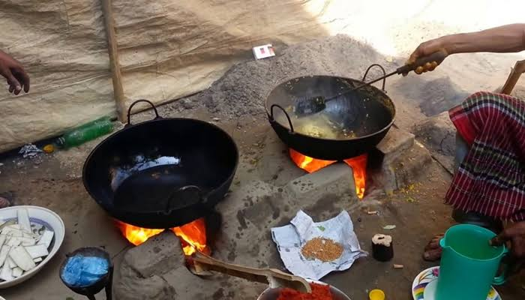
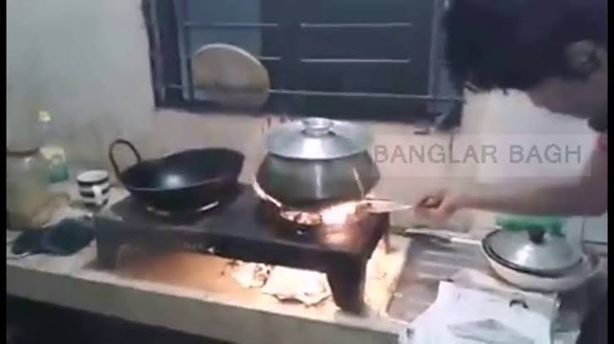
আরও কিছু ছবি দেখি .........

Slide 14
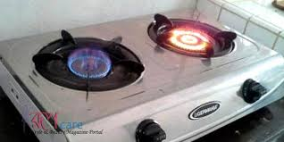
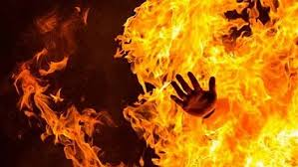

আগুনের ব্যবহারে সতর্ক থাকা।

Slide 15
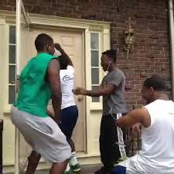
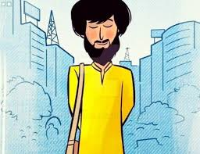
অপরিচিতদের পরিচয় জেনে ঘরের দরজা খোলা।

Slide 16
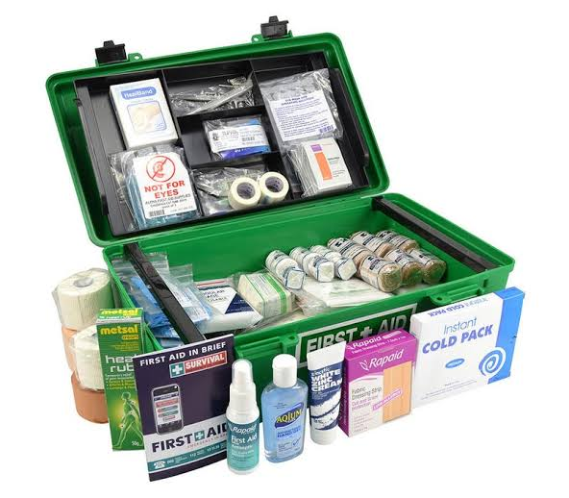
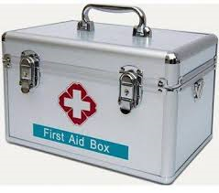

Slide 17
বাড়িতে প্রাথমিক চিকিৎসার বাক্স রাখা।

Slide 18
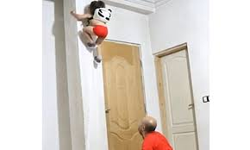
ঘরের বাইরে নিরাপদ থাকার উপায়ঃ
দেয়াল বা গাছ বেয়ে না ওঠা বা লাফালাফি না করা।

Slide 19
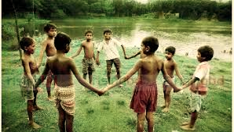
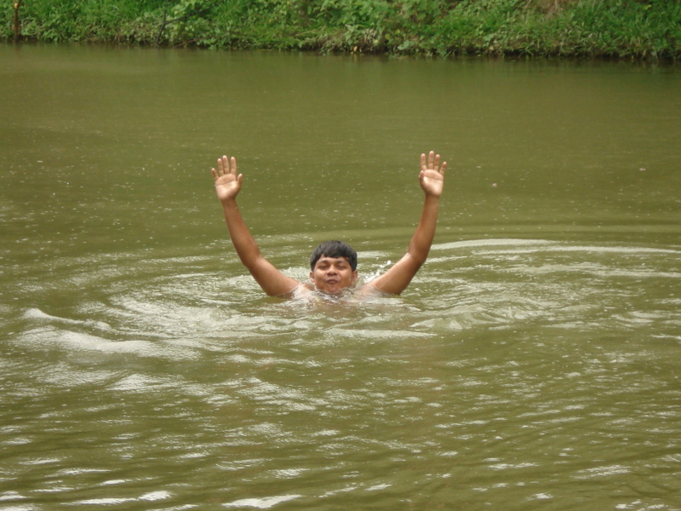
জলাশয়ের আশেপাশে খেলার সময় সতর্ক থাকা।

Slide 20
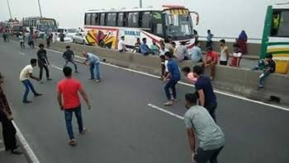
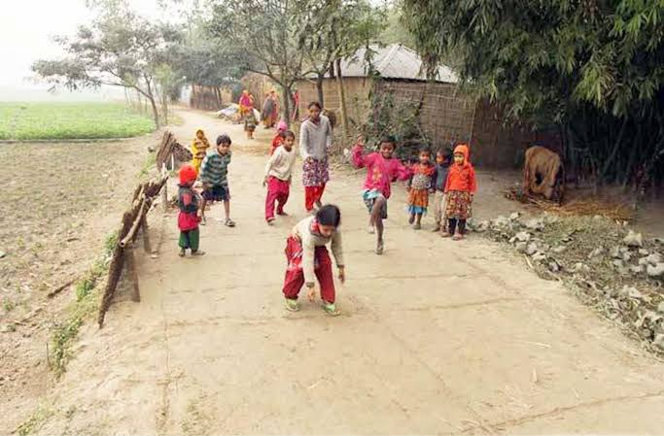
রাস্তায় খেলাধুলা না করা।

Slide 21
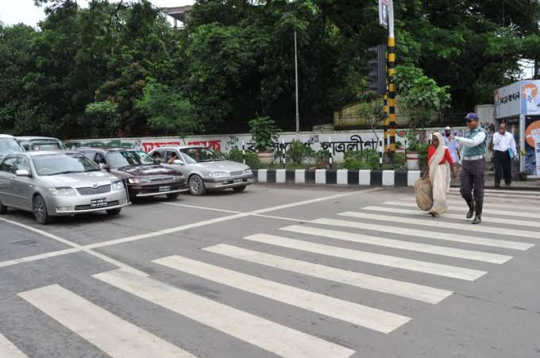
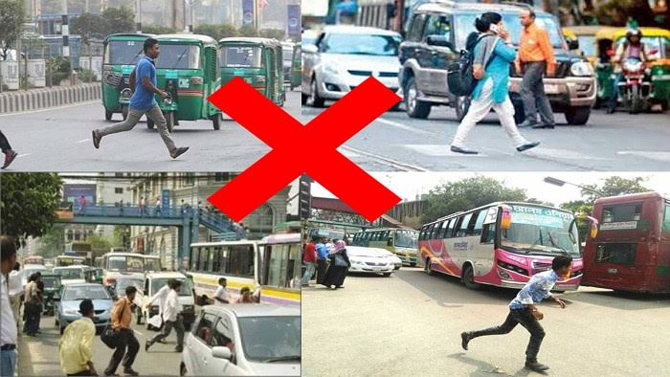
রাস্তা পারাপারে সতর্ক থাকা।

Slide 22
দলীয় কাজ
দলের নাম | দলীয় কাজ
থার্মোমিটার | বাড়িতে কি কি দূর্ঘটনা ঘটে তার একটি তালিকা তৈরি কর।
ব্যান্ডেজ | ঘরের বাইরে কিভাবে নিরাপদ থাকা যায় লেখ।
টেপ | প্রাথমিক চিকিৎসার বাক্সে সাধারণত কি কি থাকে লেখ।

Slide 23
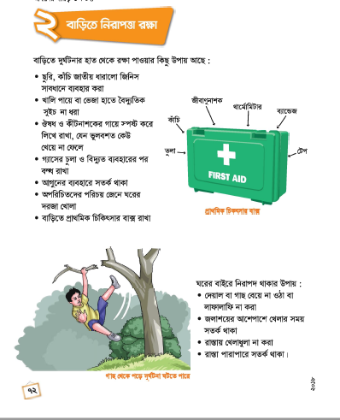
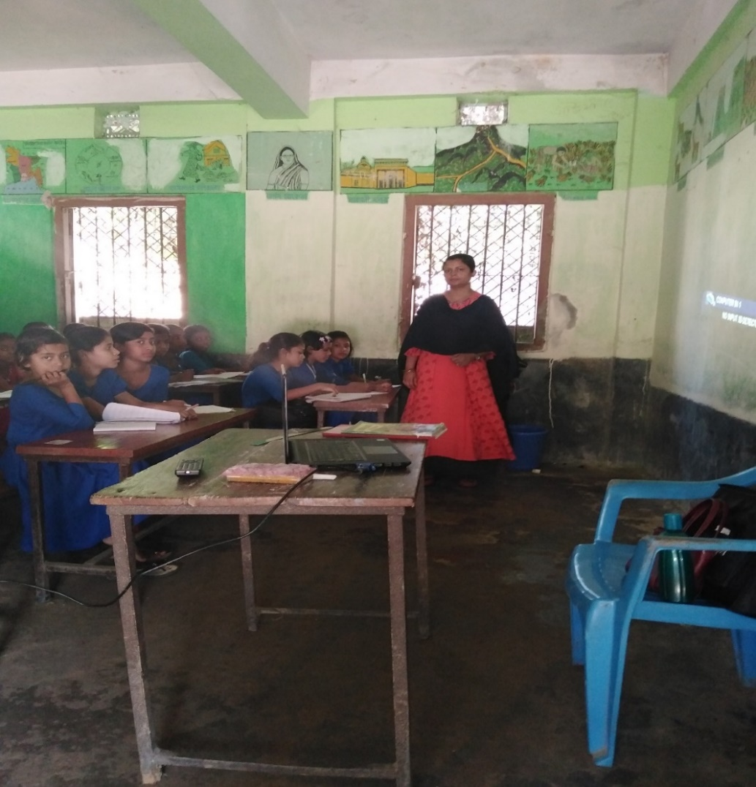
বইয়ের সাথে সংযোগ সাধন
(পৃষ্ঠা নং-৭২)

Slide 24
মুখে মুখে উত্তর বলি
১। ছুরি , কাঁচি জাতীয় ধারালো জিনিস কিভাবে ব্যবহার করব?
উত্তরঃ সাবধানে ব্যবহার করব।
২।কোথায় খেলাধুলা করা যাবে না?
উত্তর রাস্তায় খেলাধুলা করা যাবে না ।

Slide 25
নিরাময়মূলক ব্যবস্থা
পারগ শিশু দিয়ে অপারগ শিশুর নিরাময়ের ব্যবস্থা করব।

Slide 26

তোমাদের বাড়িতে সাধারনত কি কি কারনে দূর্ঘটনা ঘটে তার একটি তালিকা তৈরি করবে এবং তার প্রতিকারের উপায়গুলো লিখে আনবে।

Slide 27
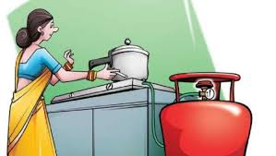
ধন্যবাদ

